Slide 1

Capítulo
1
ADMINISTRAÇÃO DA EMPRESA DIGITAL

Slide 2
Sistemas de Informação Gerencial
Capítulo 1 Administra,cão da Empresa Digital
OBJETIVOS
Qual é o papel dos sistemas de informação no ambiente de negócios competitivo existente hoje?
O que é, exatamente, um sistema de informação? O que os gerentes precisam saber sobre os sistemas de informação?
Como os sistemas de informação estão transformando as organizações e a administração?

Slide 3
OBJETIVOS
Como a Internet e a tecnologia de Internet transformaram as empresas?
Quais são os maiores desafios que a administração enfrenta para montar e utilizar um sistema de informação?

Slide 4
DESAFIOS PARA AS EMPRESAS
1. Projetar sistemas competitivos e eficazes
2. Entender requisitos de sistema do ambiente de negócios global
3. Criar arquitetura de informação que apóie os objetivos da organização

Slide 5
DESAFIOS PARA AS EMPRESAS
4. Determinar o valor dos sistemas de informação para o negócio
5. Projetar sistemas que as pessoas possam controlar, entender e usar de maneira social e eticamente responsável

Slide 6
POR QUE SISTEMAS DE INFORMAÇÃO?
O ambiente empresarial competitivo e a empresa digital emergente
Quatro grandes mudanças de âmbito mundial que alteraram o ambiente empresarial:
A emergência da economia global
A transformação das economias insdustriais
A transformação da empresa
A emergência da empresa digital

Slide 7
POR QUE SISTEMAS DE INFORMAÇÃO?
O ambiente empresarial competitivo e a empresa digital emergente
A emergência da economia global
Gestão e controle em um mercado global
Competição em mercados mundiais
Grupos de trabalho globais
Sistemas de entrega globais

Slide 8
POR QUE SISTEMAS DE INFORMAÇÃO?
O ambiente empresarial competitivo e a empresa digital emergente
A transformação das economias industriais
Economias baseadas no conhecimento e na informação
Produtividade
Novos produtos e serviços
Conhecimento: um ativ produtivo e estratégico fundamental

Slide 9
POR QUE SISTEMAS DE INFORMAÇÃO?
O ambiente empresarial competitivo e a empresa digital emergente
A transformação das economias industriais
Concorrência baseada em tempo
Produtos de vida mais curta
Ambiente turbulento
Base de conhecimento do funcionário limitada

Slide 10
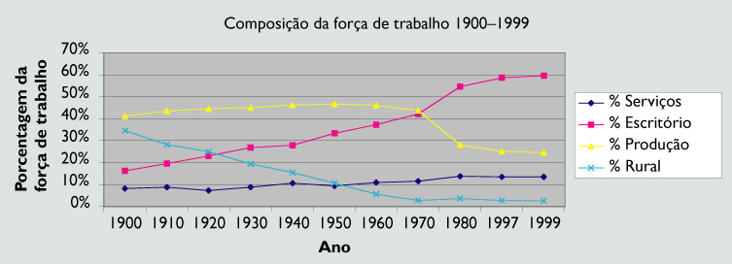
POR QUE SISTEMAS DE INFORMAÇÃO?
Composição da força de trabalho 1900-1999

Slide 11
POR QUE SISTEMAS DE INFORMAÇÃO?
O ambiente empresarial competitivo e a empresa digital emergente
Transformação da empresa
Achatamento
Descentralização
Flexibilidade
Independência de localização
Baixos custos de transação e coordenação
Empowerment
Trabalho colaborativo e em equipe

Slide 12
POR QUE SISTEMAS DE INFORMAÇÃO?
O ambiente empresarial competitivo e a empresa digital emergente
A emergência da empresa digital
Relacionamentos possibilitados digitalmente com clientes, fornecedores e funcionários
Processos do negócio principal realizados via redes digitais
Gestão digital dos principais ativos da empresa
Rapidez em sentir e responder a mudanças ambientais

Slide 13
POR QUE SISTEMAS DE INFORMAÇÃO?
O que é um sistema de informação?
Um conjunto de componentes inter-relacionados que coleta (ou recupera), processa, armazena e distribui informações destinadas a apoiar a tomada de decisões e o controle em uma organização

Slide 14
POR QUE SISTEMAS DE INFORMAÇÃO?
O que é um sistema de informação?
Dados: Fluxos de fatos brutos que representam eventos, como transações comerciais
Informações: Conjuntos de dados significativos e úteis a seres humanos em processos como o se tomada de decisões

Slide 15
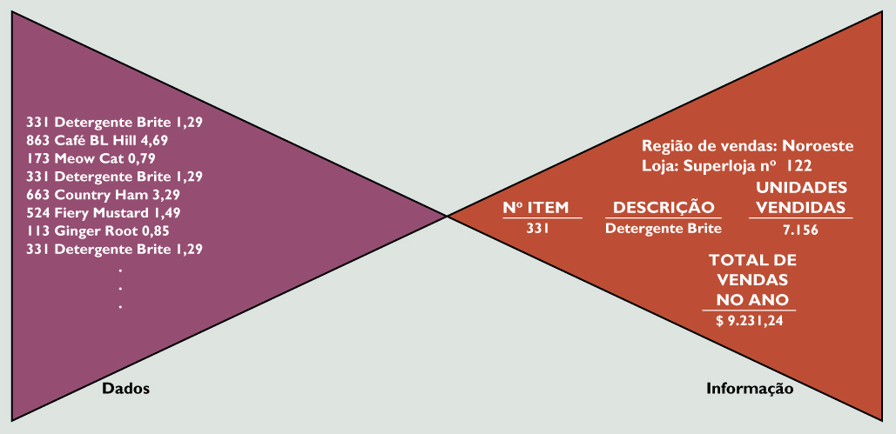
POR QUE SISTEMAS DE INFORMAÇÃO?
O que é um sistema de informação?
Dados e informações
Figura 1-2

Slide 16
POR QUE SISTEMAS DE INFORMAÇÃO?
Atividades de um sistema de informação
ENTRADA
PROCES-
SAMENTO
SAÍDA
FEEDBACK

Slide 17
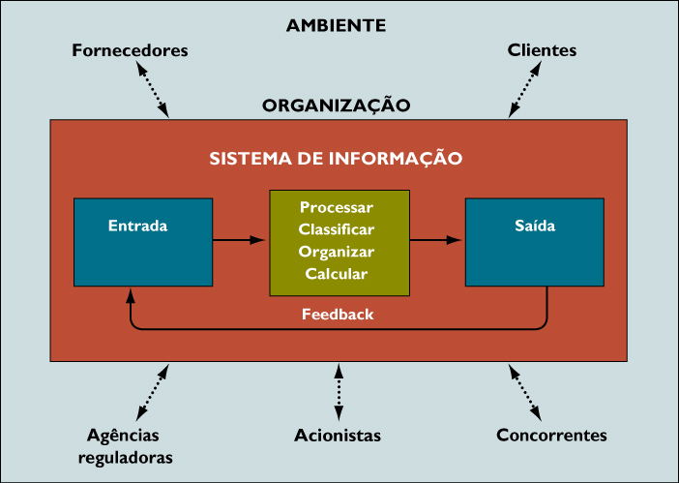
POR QUE SISTEMAS DE INFORMAÇÃO?
Funções de um sistema de informação
Figura 1-3

Slide 18
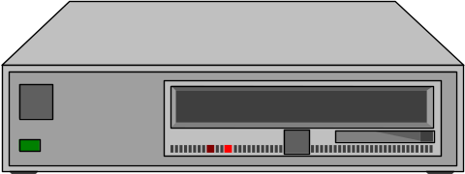
POR QUE SISTEMAS DE INFORMAÇÃO?
Sistemas de informação por computador (SIC)
Depende de hardware e software de computador
Processamento e disseminação de informações

Slide 19
POR QUE SISTEMAS DE INFORMAÇÃO?
Sistemas formais
Definições fixas de dados, procedimentos
Coleta, armazenamento, processamento, disseminação, usando dados

Slide 20
POR QUE SISTEMAS DE INFORMAÇÃO?
Perspectiva empresarial sobre sistemas de informação
Uma solução organizacional e administrativa
Baseada em tecnologia da informação
A um desafio imposto pelo ambiente

Slide 21
POR QUE SISTEMAS DE INFORMAÇÃO?
Sistemas de informação
ORGANIZAÇÕES
TECNOLOGIA
SISTEMAS DE INFORMAÇÃO
ADMINISTRAÇÃO
Figura 1-4

Slide 22
POR QUE SISTEMAS DE INFORMAÇÃO?
Perspectiva empresarial sobre sistemas de informação
Capacitação em sistemas de informação: Compreensão ampla dos sistemas de informação, incluindo conhecimento comportamental sobre organizações e indivíduos que usam sistemas de informação e conhecimentos técnicos sobre computadores.
Capacitação em computadores: Conhecimento sobre tecnologia da informação, com foco na compreensão de como funcionam as tecnologias baseadas em computador

Slide 23
POR QUE SISTEMAS DE INFORMAÇÃO?
Princiais funções empresariais
Vendas e marketing
Fabricação e produção
Finanças
Contabilidade
Recursos humanos

Slide 24
POR QUE SISTEMAS DE INFORMAÇÃO?
Organizações
Elementos-chave:
Pessoas: Gerentes, trabalhadores do conhecimento, trabalhadores de dados, trabalhadores de produçãoou de serviços
Estrutura: Organograma, grupos de especialistas, produtos, geografia

Slide 25
POR QUE SISTEMAS DE INFORMAÇÃO?
Organizações
Procedimentos operacionais: Procedimentos operacionais padrão (POP, regras para a ação)
Política: Poder para persuadir, para conseguir que as coisas sejam feitas
Cultura: Comportamento habitual

Slide 26
POR QUE SISTEMAS DE INFORMAÇÃO?
Administração
Níveis:
Gerentes seniores: Tomam decisões estratégicas de longo prazo sobre produtos e serviços
Gerentes de nível médio: Executam os programas e planos da gerência sênior
Gerentes operacionais: monitoram as atividades diárias da empresa

Slide 27

POR QUE SISTEMAS DE INFORMAÇÃO?
Tecnologia de computação
Ferramentas que os gerentes usam para lidar com a mudança
Hardware: Equipamento físico
Software: Instruções detalhadas pré-programadas
Armazenamento: Méios físicos para armazenamento dos dados e do software

Slide 28
POR QUE SISTEMAS DE INFORMAÇÃO?
Tecnologia de computação
Tecnologia de comunicações: transfere dados de uma localização física para outra
Redes: liga computadores para compartilhar dados ou recursos

Slide 29
ABORDAGENS CONTEMPORÂNEAS AOS SISTEMAS DE INFORMAÇÃO
ABORDAGENS TÉCNICAS
CIÊNCIA DA COMPUTAÇÃO
PESQUISA OPERACIONAL
CIÊNCIA DA ADMINISTRAÇÃO
MIS
SOCIOLOGIA
PSICOLOGIA
ECONOMIA
ABORDAGENS COMPORTAMENTAIS
Figura 1-5

Slide 30
ABORDAGENS CONTEMPORÂNEAS AOS SISTEMAS DE INFORMAÇÃO
Sistemas socio-técnicos
Optimizar o desempenho de sistemas:
Tecnologia e organização
As organizações ajustam-se mutuamente uma à outra até que o ajuste seja satisfatório

Slide 31
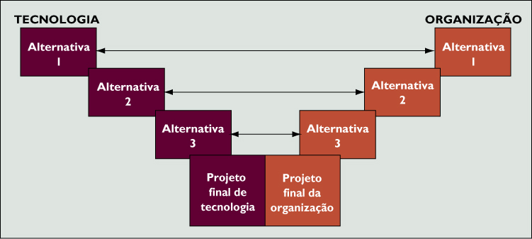
ABORDAGENS CONTEMPORÂNEAS AOS SISTEMAS DE INFORMAÇÃO
Sistemas socio-técnicos
Figura 1-6
FONTE: Liker, et al, 1987

Slide 32
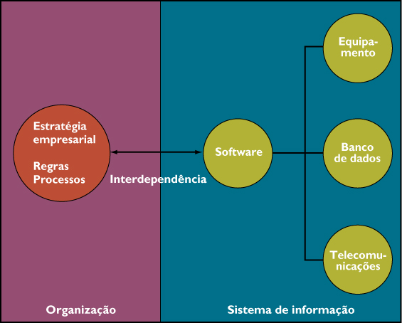
EM DIREÇÃO À EMPRESA DIGITAL
A interdependência entre as organizações e os sistemas de informação
Figura 1-7

Slide 33
A REVOLUÇÃO DAS REDES E A INTERNET
A ampliação do escopo dos sistemas de informação
Década de 1950: Mudanças técnicas
Décadas de 60-70: Controles gerenciais
Décadas de 80-90: Atividades institucionais fundamentais
Importância crescente

Slide 34
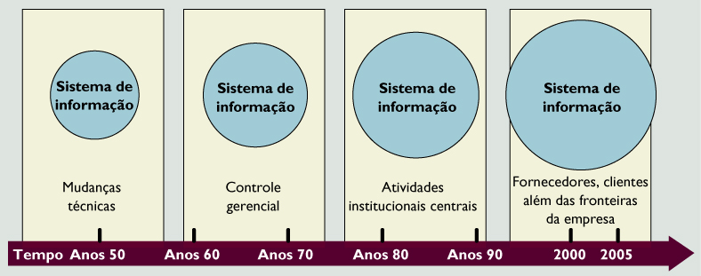
A REVOLUÇÃO DAS REDES E A INTERNET
A ampliação do escopo dos sistemas de informação
Figura 1-8

Slide 35
RUMO À EMPRESA DIGITAL
O que você pode fazer na Internet
Comunicar e colaborar
Accessar informações
Participar de discussões
Fornecer informações
Divertir-se
Realizar transações de negócios

Slide 36
RUMO À EMPRESA DIGITAL
Novas opções para o desenho organizacional
Organizaçoes achatadas
Separação do trabalho do local de trabalho
Reorganização de fluxos de trabalho
Flexibilidade crescente
Redefinição das fronteiras organizacionais

Slide 37
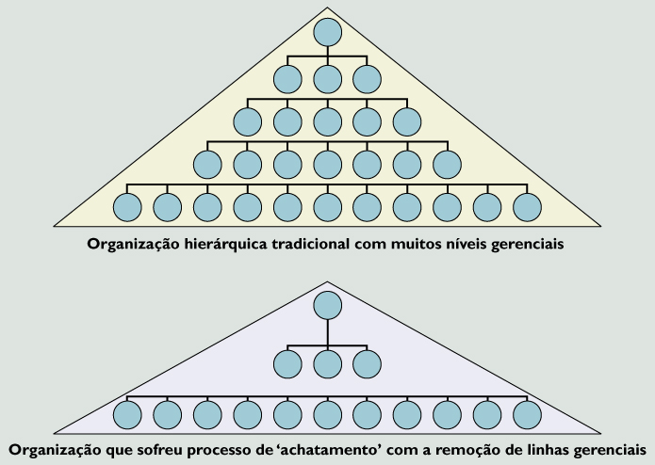
RUMO À EMPRESA DIGITAL
O achatamento das organizaçoes pelos sistemas de informação
Figura 1-9

Slide 38
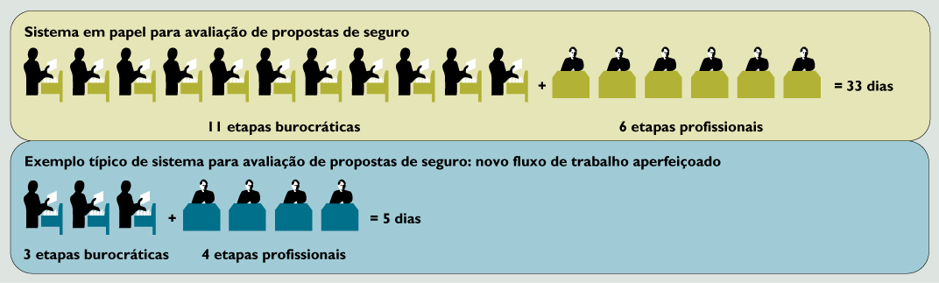
RUMO À EMPRESA DIGITAL
Fluxo de trabalho replanejado para a subscrição de seguros
Figura 1-10

Slide 39
RUMO À EMPRESA DIGITAL
A empresa digital
Comércio eletrônico
E-business
Mercado eletrônico: O sistema de informações coloca compradores e vendedores em contato para trocar informações, produtos, serviços, pagamentos

Slide 40
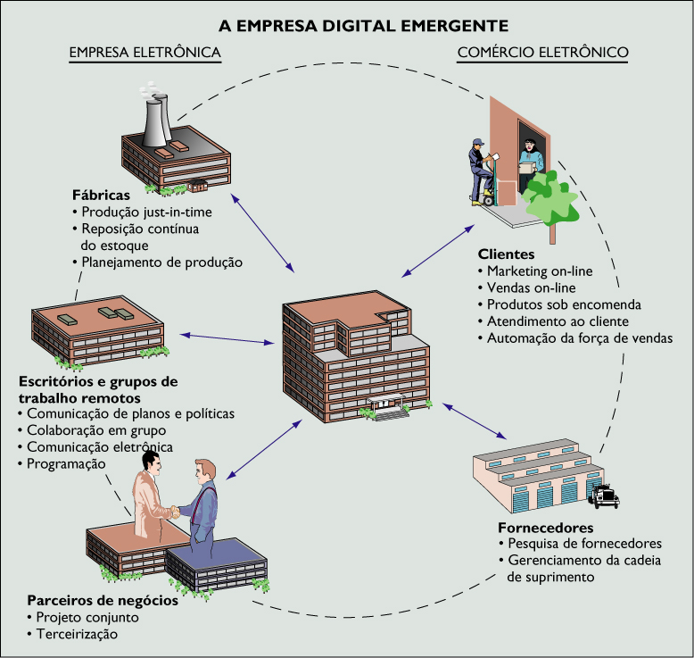
RUMO À EMPRESA DIGITAL
Figura 1-11

Slide 41
RUMO À EMPRESA DIGITAL
Comércio eletrônico
A Internet liga compradores e vendedores
Custos de transação mais baixos
Bens e serviços são anunciados, comprados e trocados ao redor do mundo
Crescimento das transações Business-to-business

Slide 42
RUMO À EMPRESA DIGITAL
E-Business
Internet: As empresas constroem redes privadas e seguras
E-mail, documentos da Web, software em grupo: Amplia a comunicação e o controle efetivos
Extranet: Extensão da intranet para usuários externos autorizados

Slide 43
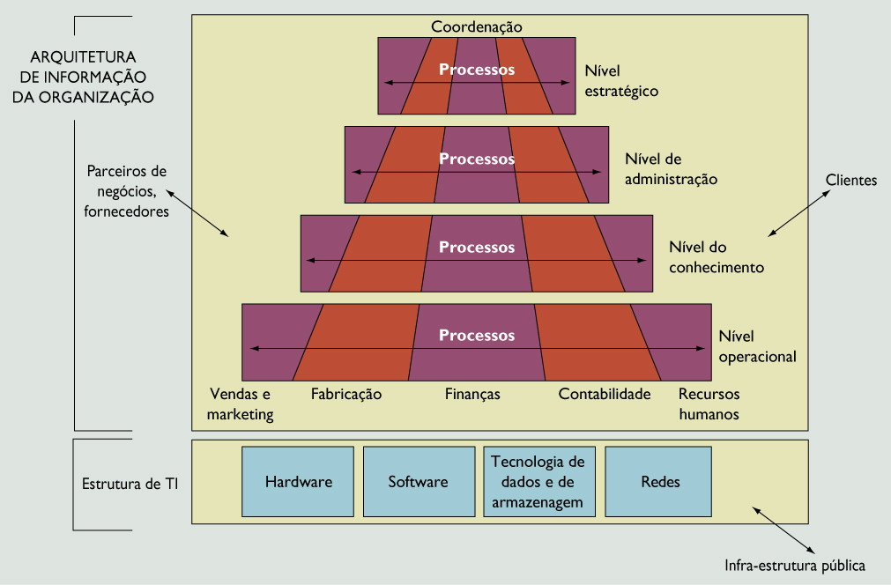
RUMO À EMPRESA DIGITAL
Arquitetura de informação e infra-estrutura de tecnologia da informação
Figura 1-12

Slide 44
Capítulo
1
ADMINISTRAÇÃO DA EMPRESA DIGITAL

